Slide 1
10/04/2024
METALZERO_CO2 – FASE II
Desarrollo de un sistema inteligente de análisis energético para avanzar hacia la sostenibilidad y la descarbonización en la cadena de valor del sector metalmecánico

Slide 2
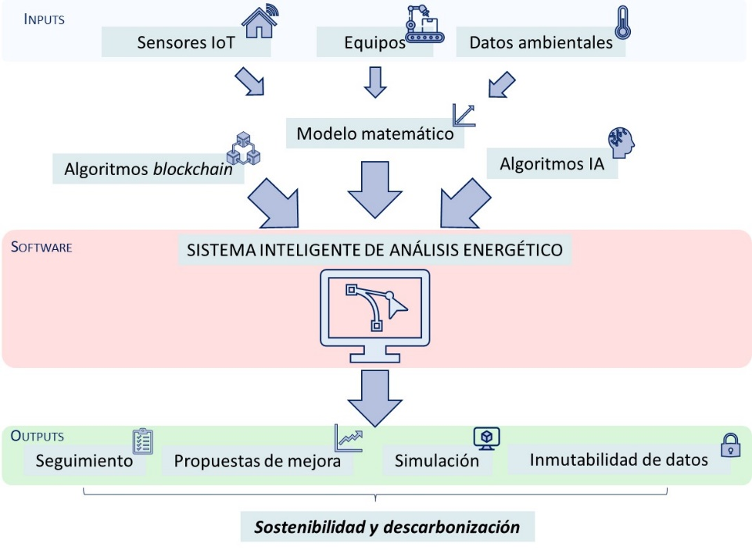
Objetivo del proyecto
El OBJETIVO PRINCIPAL del proyecto es el desarrollo de una metodología para el análisis de sostenibilidad de los procesos de la cadena de valor del sector metalmecánico, a través de un sistema inteligente capaz de analizar en tiempo real los datos, detectar anomalías y simular escenarios que permitan elaborar propuestas de mejora de la eficiencia energética y reducción del impacto ambiental, garantizando la inmutabilidad de los datos recopilados.
El objetivo de la fase II del proyecto será la ampliación y validación de los resultados planteados en la primera fase, globalizando la sistemática de modo que resulte replicable en toda la cadena de valor.
Democratizar el uso de la IA principalmente entre las PYMES de la cadena de valor
Heterogeneidad de las actividades que conforman el sector metalmecánico
Notes:
Por tanto la segunda fase de este proyecto se justifica debido a la gran heterogeneidad de las actividades que conforman el sector metalmecánico, que obligan a seguir avanzando en el estudio de nuevos procesos mediante la incorporación de nuevos casos de uso dentro de los trabajos de sensorización y analítica de datos. El objetivo de esta fase es poder poner a disposición del sector una herramienta que permita democratizar el uso de la IA principalmente entre las PYMES de la cadena de valor, abarcando procesos que son empleados con mucha frecuencia en un gran volumen de las empresas que la conforman.
Objetivos fase 2
Despliegue de nueva instrumentación a nivel de hardware para la captación de datos relevantes y puesta en marcha de pasarelas de intercomunicación con los concentradores de datos establecidos.
Nuevos sistemas de recolección de datos software como lectores de ERPs o lectores de bases de datos que nos permitan completar la visión del problema a tratar con nueva información.
Realización de pruebas de validación técnica de los algoritmos entrenados en la primera fase en base a los nuevos inputs aportados por los casos de uso, y realización de modificaciones requeridas.
Explorar nuevas técnicas de IA para la resolución de los problemas detectados.
Comprobación de interoperabilidad de los diferentes equipos de hardware, ERP, etc; con la plataforma OPC de recogidas de datos y su análisis posterior.
Despliegue de nueva instrumentación a nivel de hardware para la captación de datos relevantes y puesta en marcha de pasarelas de intercomunicación con los concentradores de datos establecidos.

Slide 3
Necesidades, servicios, retos y casos de estudio
NECESIDADES
SERVICIOS
RETOS
Integración
de datos
Gestión energética y medioambiental
Análisis de datos
en tiempo real
Gestión del mantenimiento
Recopilación y depurado de datos
Integración de sistemas
Gestión de la calidad
Análisis de datos
no estructurados
Optimización de la producción
Modelos de aprendizaje automático
Protección de datos y seguridad
Predicción de la demanda
Selección de algoritmos y modelos de IA
Mejora continua
Análisis de la cadena de suministro
CASOS DE ESTUDIO
Fabricación de aleaciones de aluminio
Diseño y fabricación de máquinas de corte de metal

Slide 4
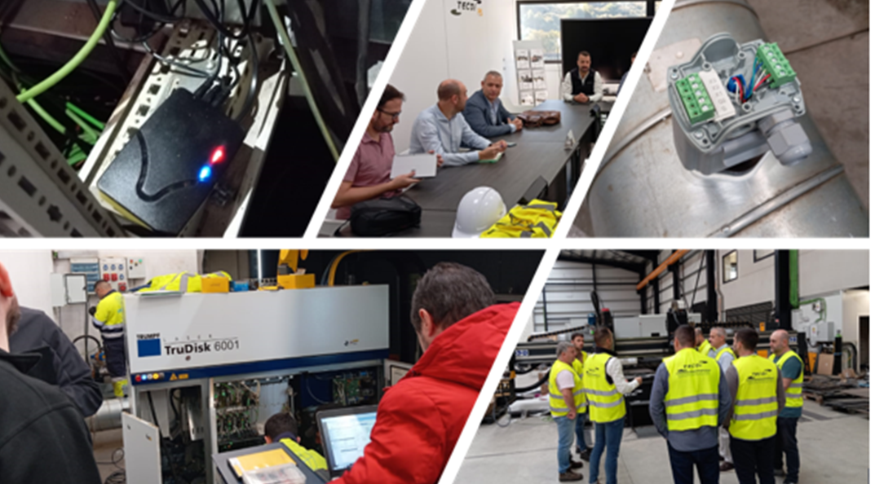
Solución desarrollada
Cálculo de indicadores de desempeño energético y medioambiental precisos a nivel de instalación, proceso, fabrica más rápida y sencilla.
Detección automática de variaciones significativas y análisis visual de sus causas, lo que permitirá un funcionamiento de las instalaciones con el máximo rendimiento y los menores costes.
Cálculo de predicciones de consumo energético que posibiliten la obtención de ahorros en el coste de los suministros.
Posibilidad de predecir indicadores medioambientales que puedan resultar significativos para tomar medidas que contribuyan a reducir el impacto del cambio climático.
Planificación presupuestaria de los costes energéticos futuros de forma más rápida y fiable.

Slide 5
Solución desarrollada

Slide 6
Muchas Gracias

